Slide 1
Ausstiegs- und Distanzierungsprogramm des brandenburgischen Verfassungsschutzes

Slide 2
Auftrag
Novellierung des Brandenburgischen Verfassungsschutzgesetzes am 19.06.2019
Maßnahmenplan im Kampf gegen Rechtsextremismus und Hasskriminalität vom 15.06.2020
Beschluss des Landtages Brandenburg „Den gesamtgesellschaftlichen Kampf gegen den Rechtsextremismus konsequent fortsetzen!“ (Drucksache 7/1817(ND)-B) vom 27.08.2020

Slide 3
wageMUT – Ausstiegs- und Distanzierungsprogramm des brandenburgischen Verfassungsschutzes
Das Programm wird eine Ausstiegsbegleitung zunächst in jenen extremistischen Phänomenbereichen anbieten, in denen der Verfassungsschutz Brandenburg über eine langjährige professionelle Erfahrung und Expertise verfügt.

Slide 4
Fallzugang
Reaktiv (Privatpersonen, Justiz, Strafvollzug, Jugendämter)
Proaktiv (wageMUT spricht offiziell mögliche Klienten an)

Slide 5
Ziele
Selbstständiges und selbstbestimmtes Leben ohne Gewalt und Extremismus
Hilfestellungen zur Bewältigung des Alltags (Hilfe zur Selbsthilfe)

Slide 6
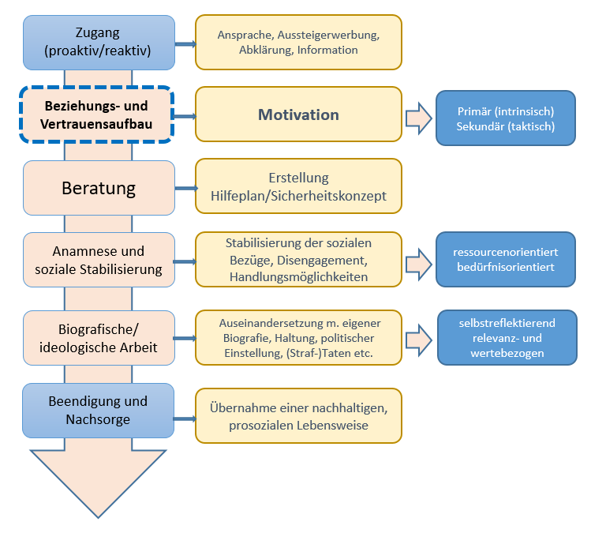
Aufgaben der Ausstiegsbegleitung
Proaktiv
→ offensive Ansprache
Reaktiv
Betroffene
Justiz, Strafvollzug
Jugendämter
Soziales Umfeld

Slide 7
Ende des Ausstiegsprozesses
Grundsätzlich endet die Ausstiegsbegleitung, wenn eine erfolgreiche Abwendung von der extremistischen Szene erfolgt ist, extremistische Handlungsmuster abgelegt wurden, eine Abkehr von der Gewalt eingetreten ist sowie im Idealfall ein Gefühl der Zugehörigkeit zur Gesellschaft entstanden ist.

Slide 8
Kontakt
ausstieg@mik.brandenburg.de
0151/ 159 357 36
www.mik.brandenburg.de/ausstieg

